Slide 1

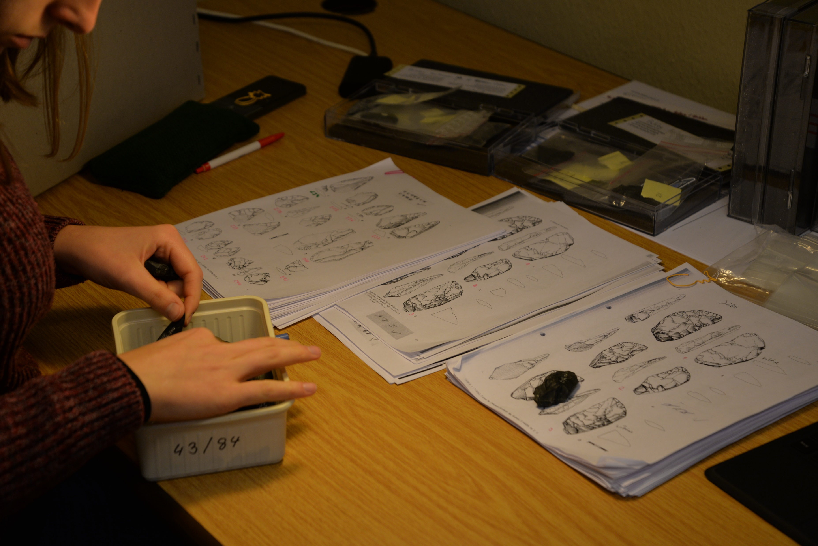
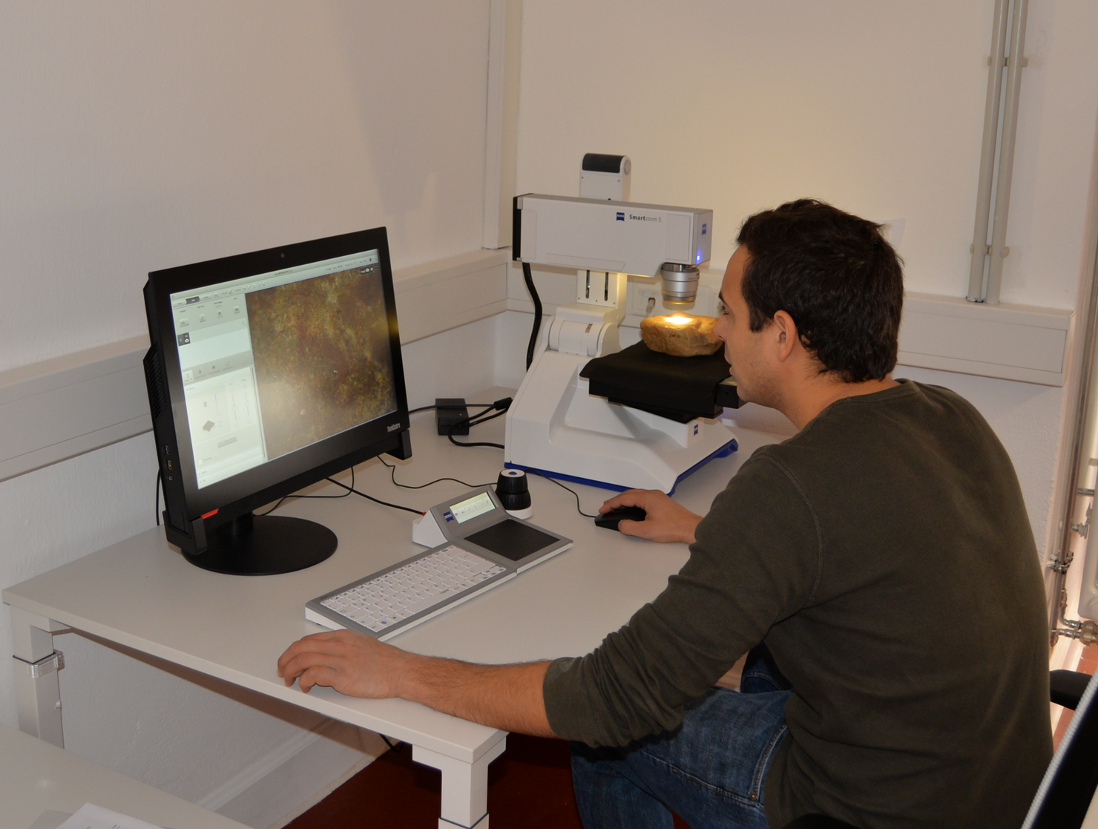
Arqueologia Laboratorial
UC “Arqueologia laboratorial. HIS12031L”. Universidade de Évora.
Material de apoio.
João Marreiros. jmfmarreiros@uevora.pt

Slide 2
Tabela de conteúdos gerais
Materiais líticos e faunas
Bases de dados em Arqueologia
UC “Arqueologia laboratorial. HIS12031L”. Universidade de Évora.
Material de apoio.
João Marreiros. jmfmarreiros@uevora.pt

Slide 3
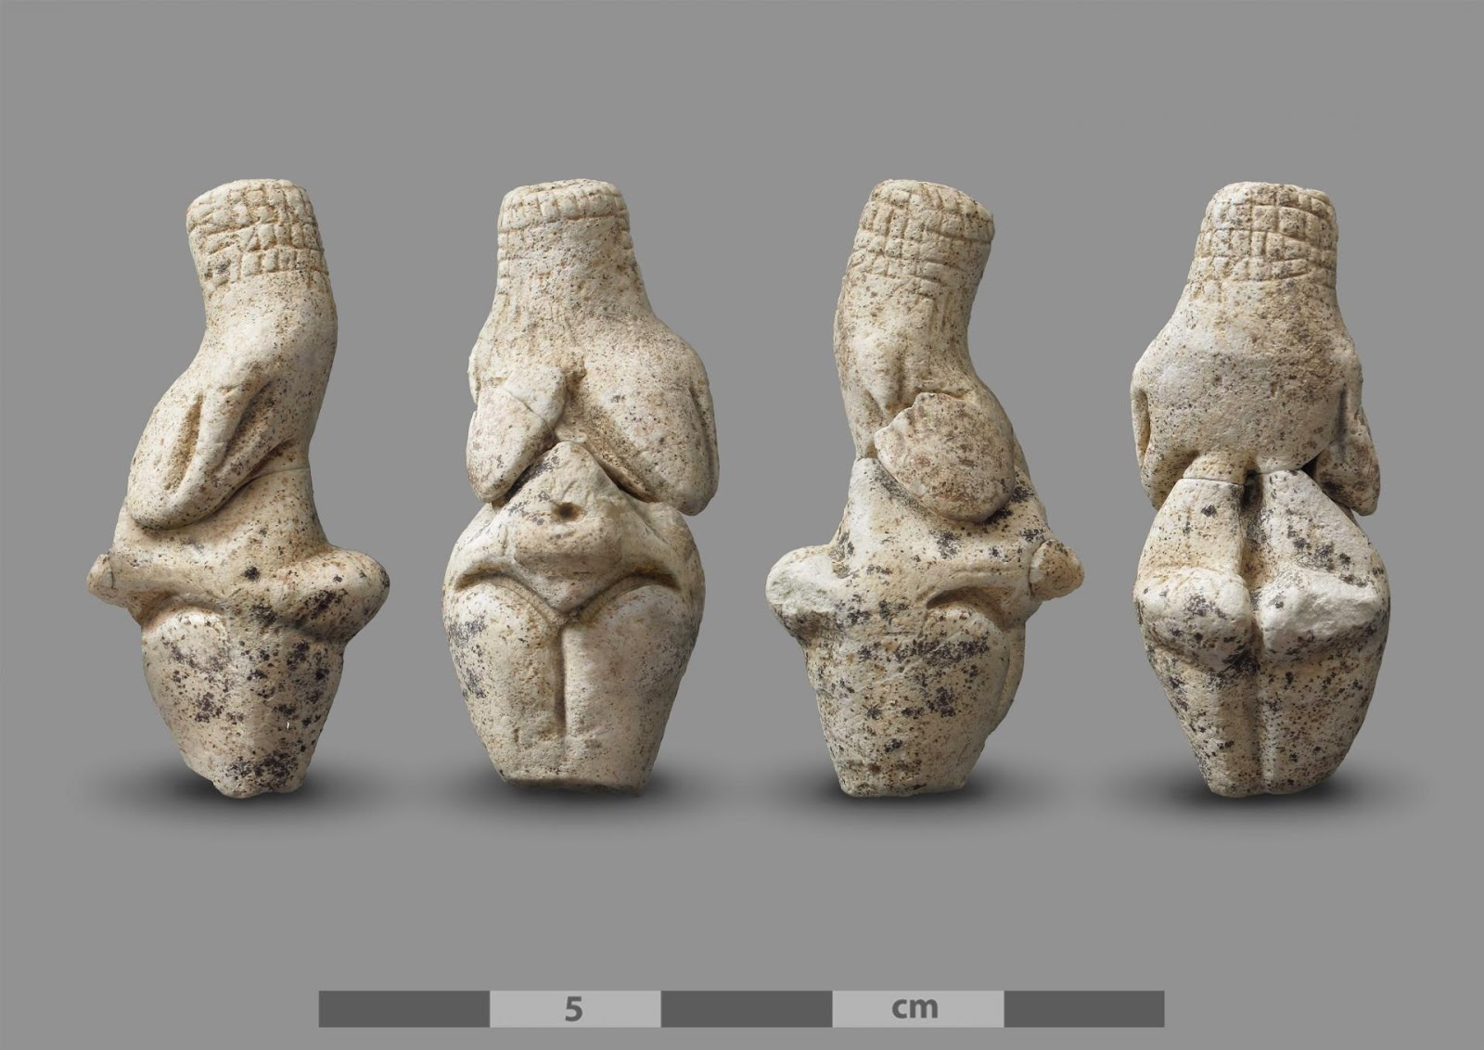
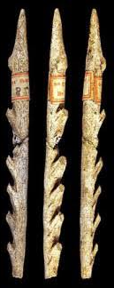
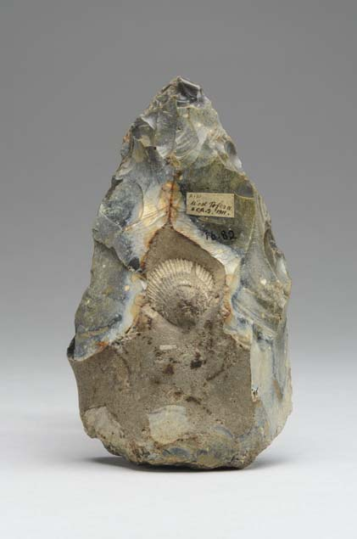
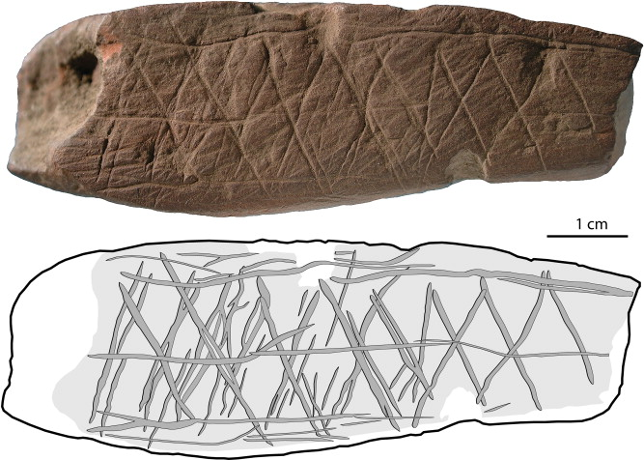
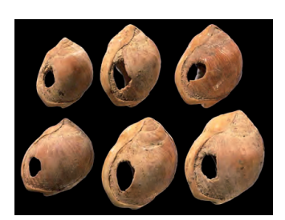
Líticos (pedra lascada)
Materiais inorgânicos vs materiais orgânicos
Análise dos materiais visa reconstruir o comportamento humano
Metodologia e objectivos
Pergunta de investigação
Publicação
UC “Arqueologia laboratorial. HIS12031L”. Universidade de Évora.
Material de apoio.
João Marreiros. jmfmarreiros@uevora.pt

Slide 4
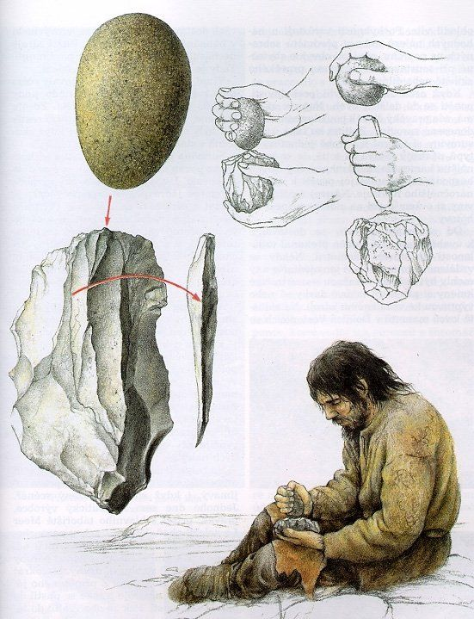
Líticos
Conceito de tipo, Unidade básica de classificação em arqueologia
Conceito de fóssil director (“fossille directeur”)
Categorias analíticas
Morfologia
Descrição
Funcionalidade
Cronologia
Análise de dados (estatística)
Cadeias operatórias
UC “Arqueologia laboratorial. HIS12031L”. Universidade de Évora.
Material de apoio.
João Marreiros. jmfmarreiros@uevora.pt

Slide 5
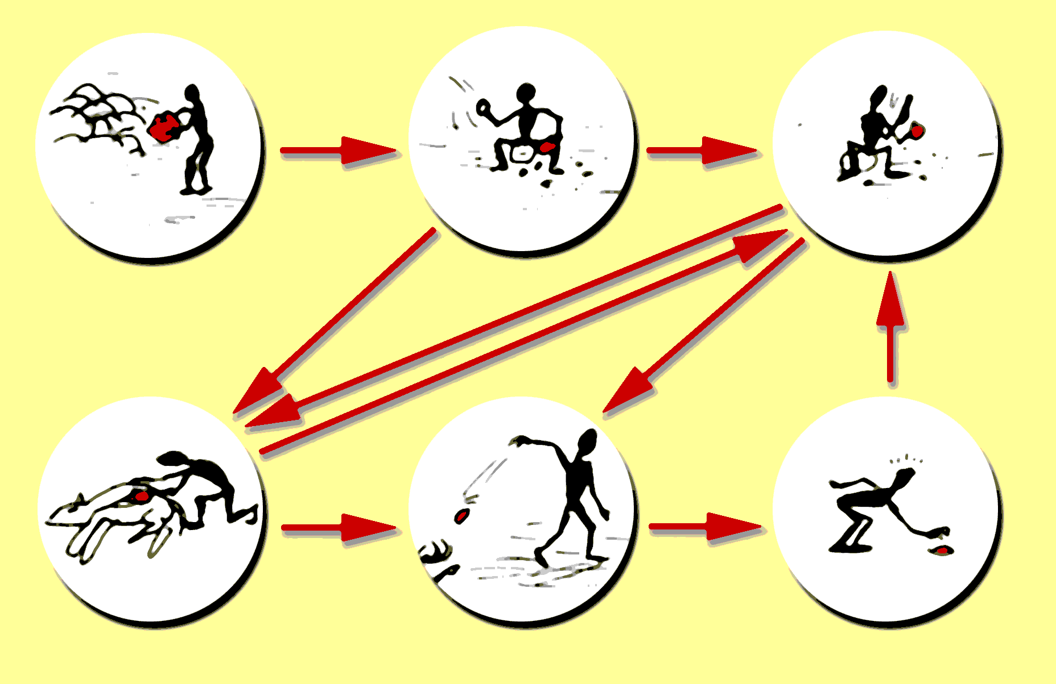
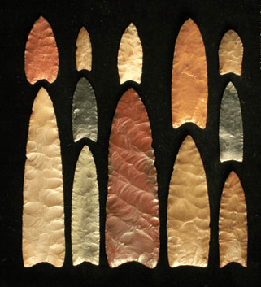
Líticos
A pedra lascada
Tecnologia
Tipologia
Funcionalidade
UC “Arqueologia laboratorial. HIS12031L”. Universidade de Évora.
Material de apoio.
João Marreiros. jmfmarreiros@uevora.pt

Slide 6
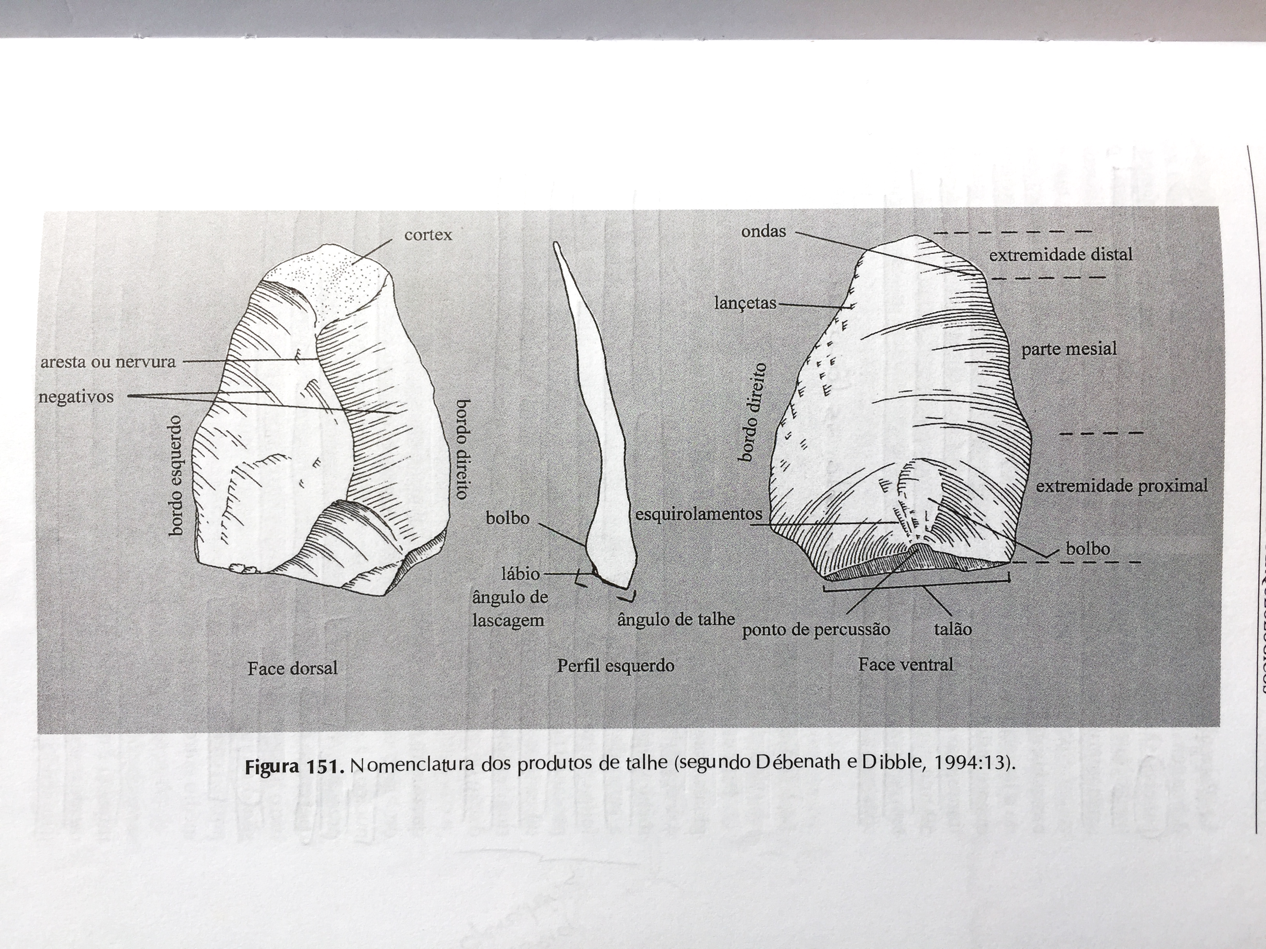
Líticos
A pedra lascada
Tecnologia
Nomenclatura dos produtos de talhe
UC “Arqueologia laboratorial. HIS12031L”. Universidade de Évora.
Material de apoio.
João Marreiros. jmfmarreiros@uevora.pt

Slide 7
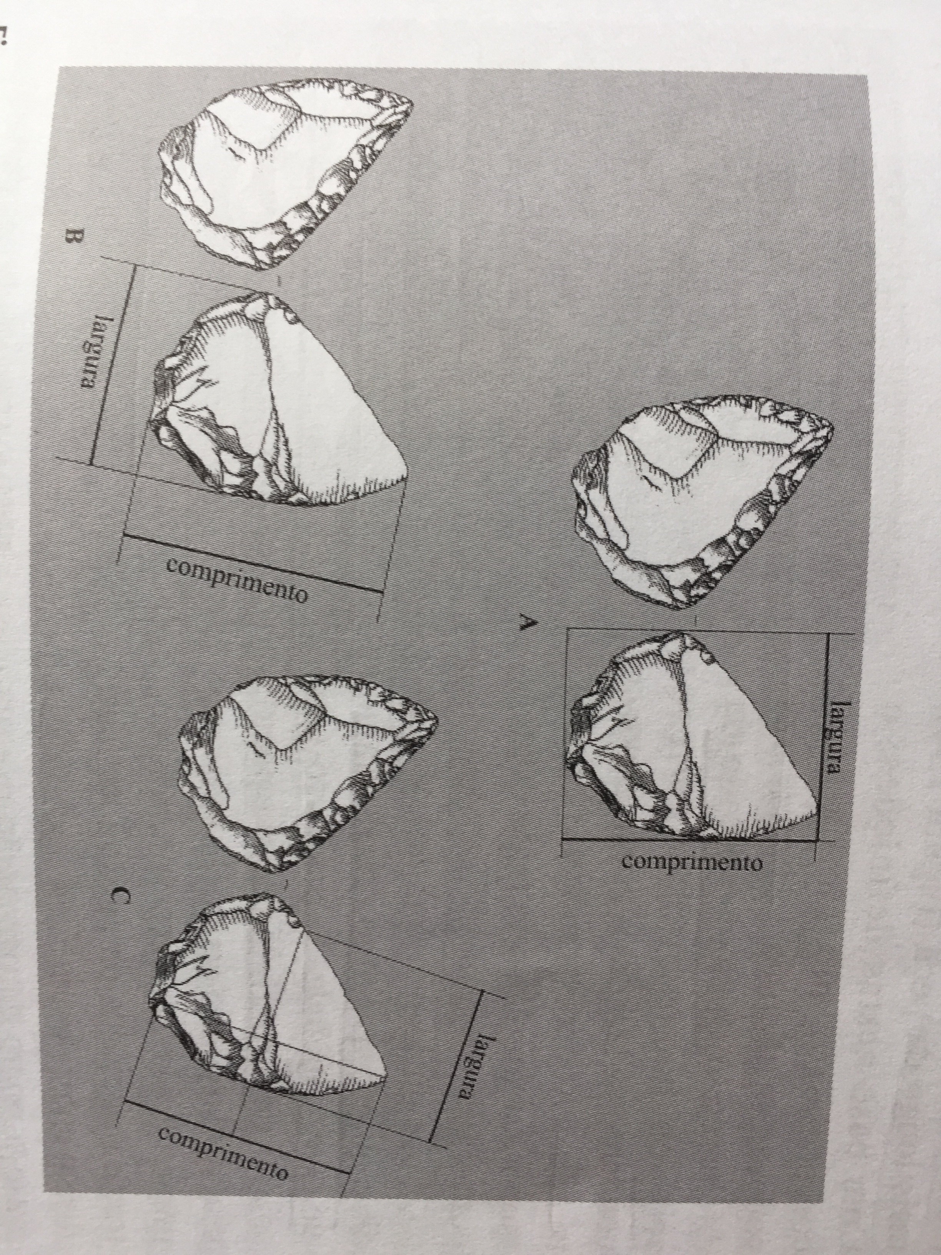
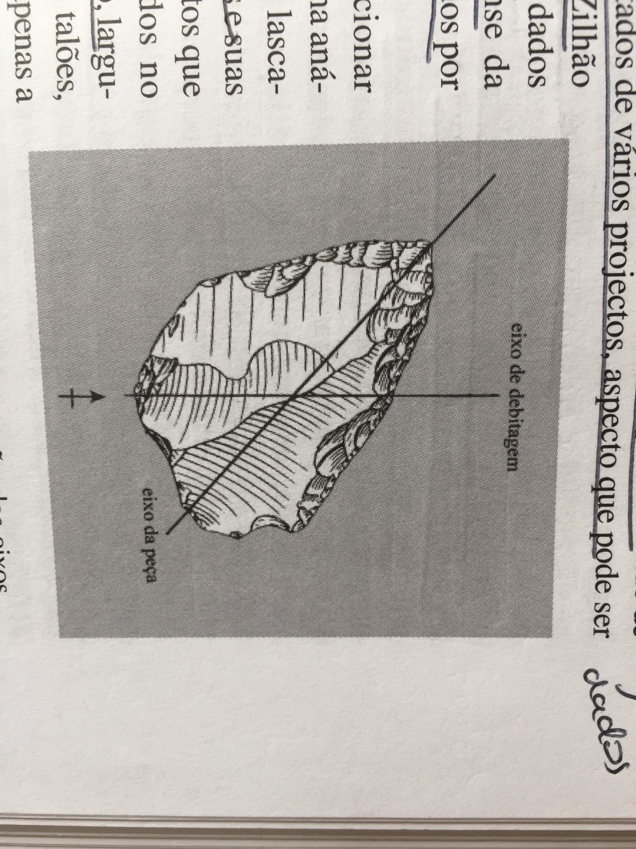
Líticos
A pedra lascada
Tecnologia
Morfometria
UC “Arqueologia laboratorial. HIS12031L”. Universidade de Évora.
Material de apoio.
João Marreiros. jmfmarreiros@uevora.pt

Slide 8
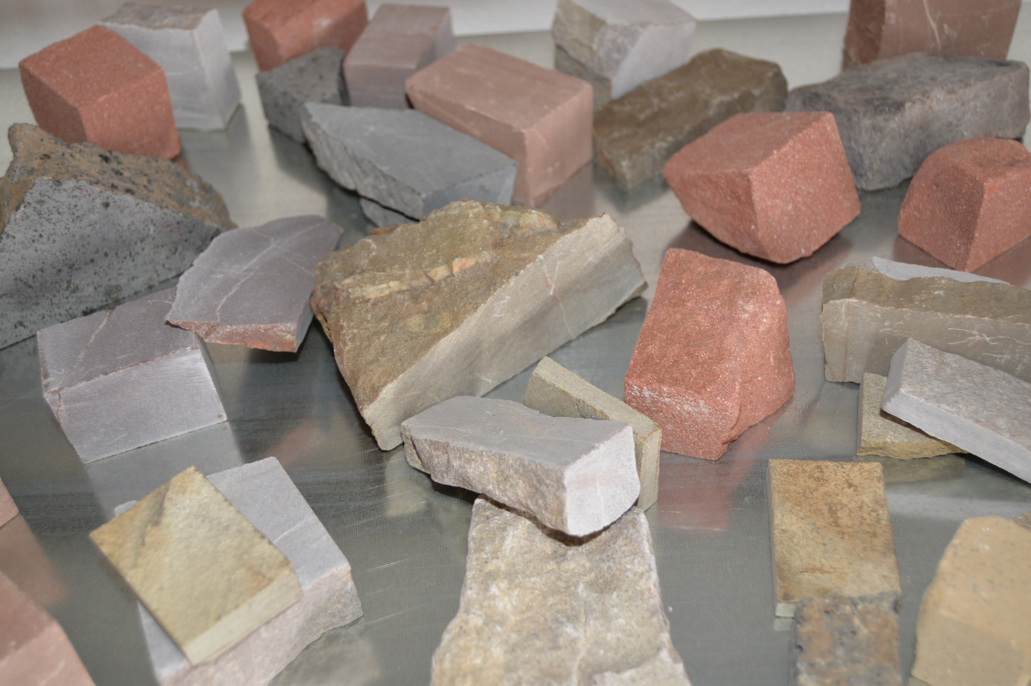
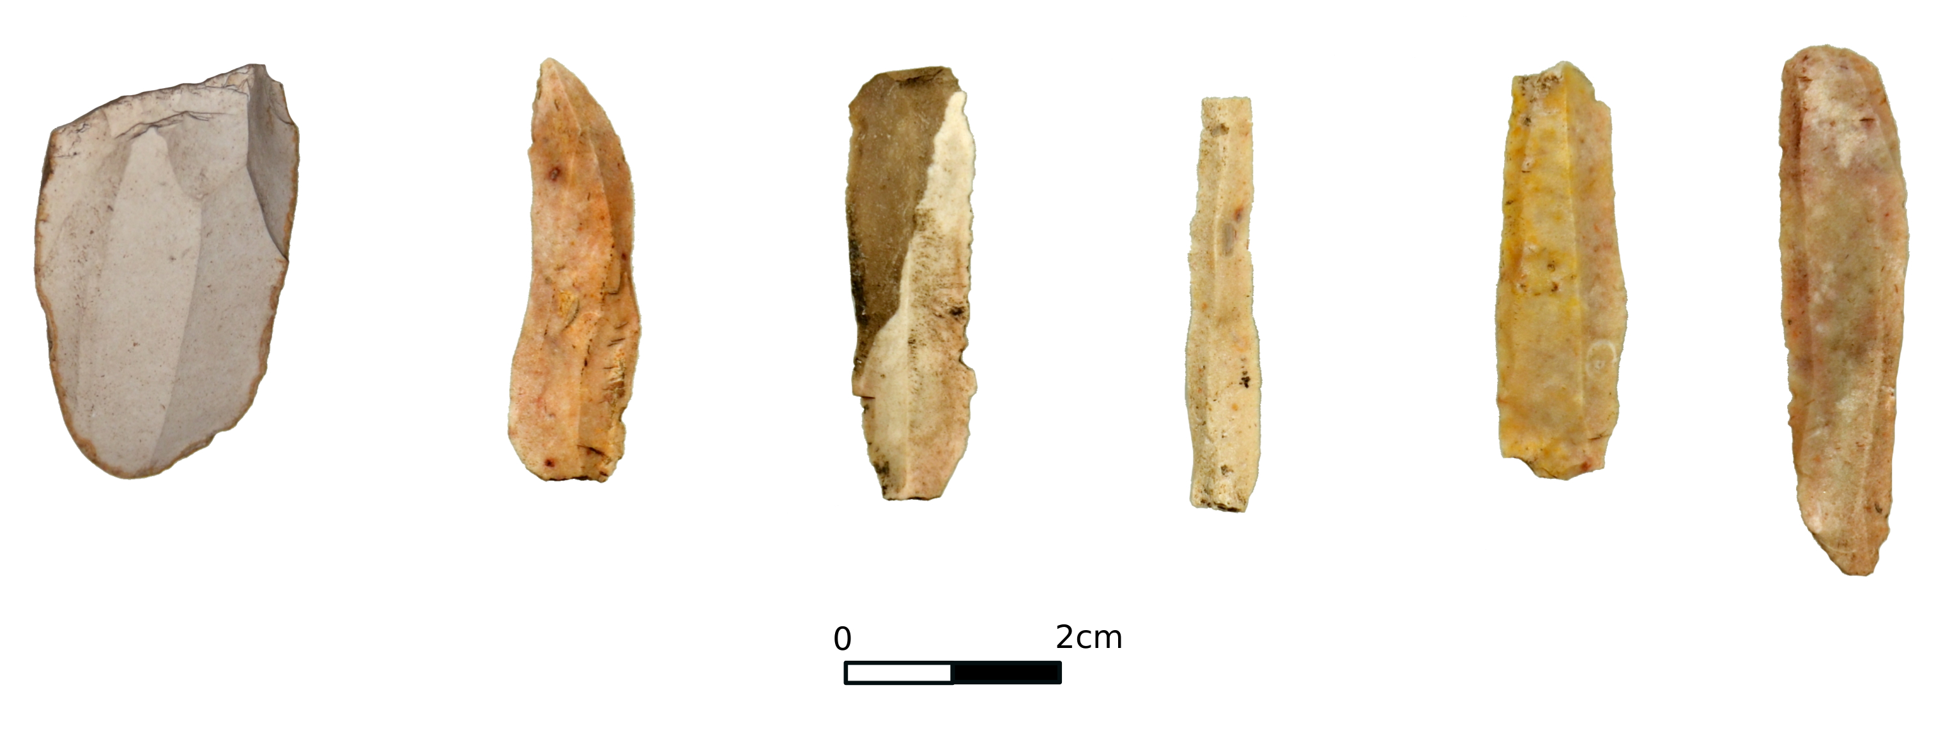
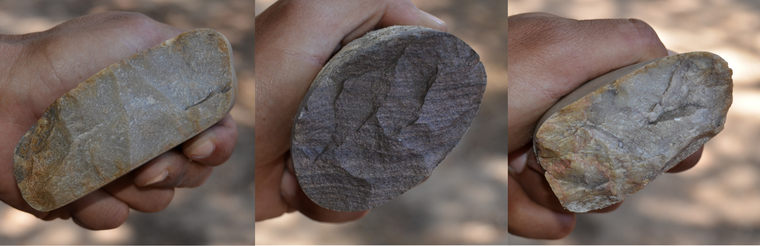
Líticos
A pedra lascada
Tecnologia
Matéria-prima
Núcleo
Produtos de debitagem (suportes)
Lascas
Lâminas
Lamelas
Esquírolas
Fragmentos
Utensílios retocados
UC “Arqueologia laboratorial. HIS12031L”. Universidade de Évora.
Material de apoio.
João Marreiros. jmfmarreiros@uevora.pt

Slide 9
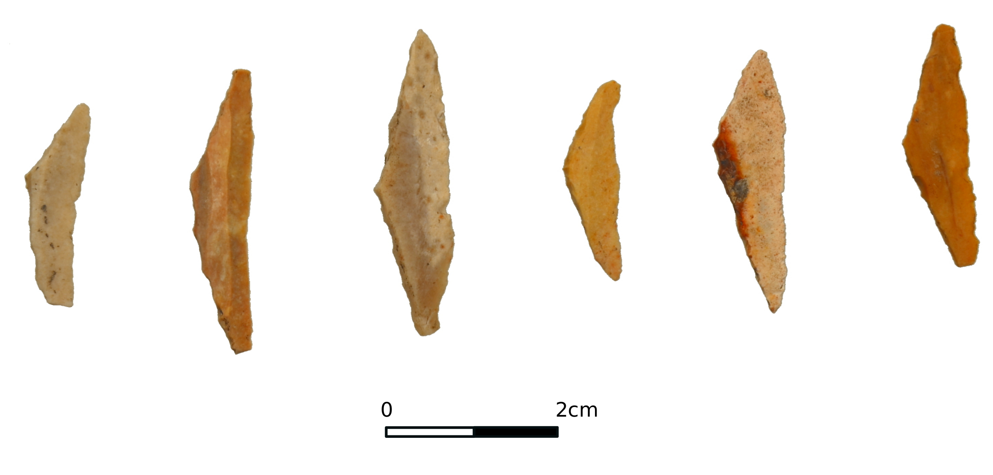
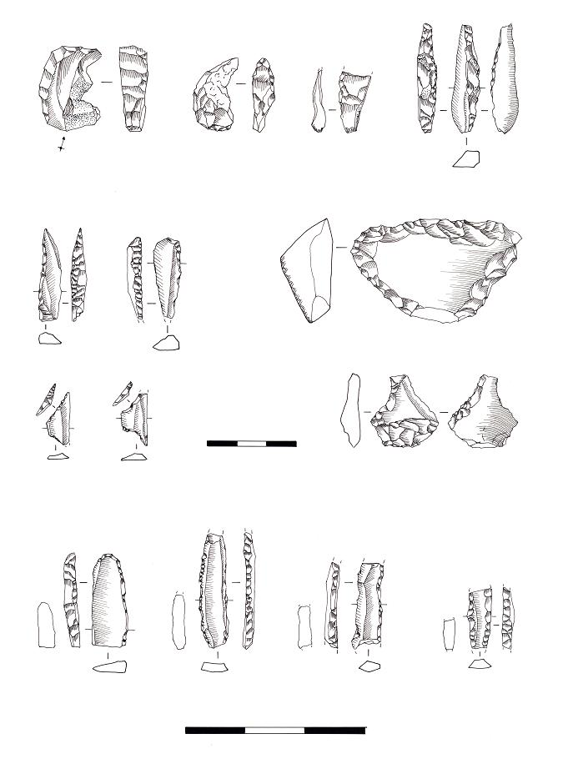
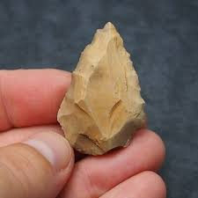
Líticos
A pedra lascada
Tipologia, utensílios retocados
UC “Arqueologia laboratorial. HIS12031L”. Universidade de Évora.
Material de apoio.
João Marreiros. jmfmarreiros@uevora.pt

Slide 10
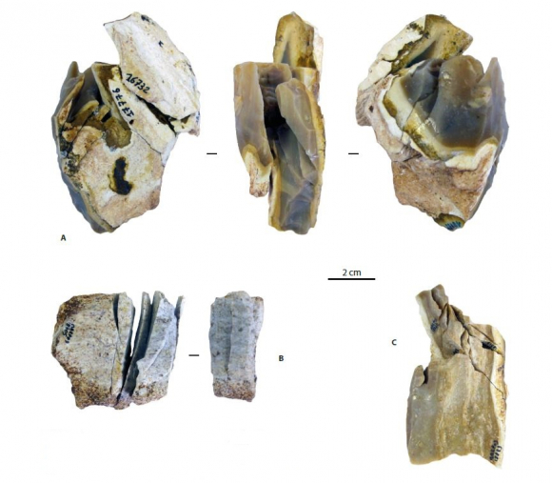
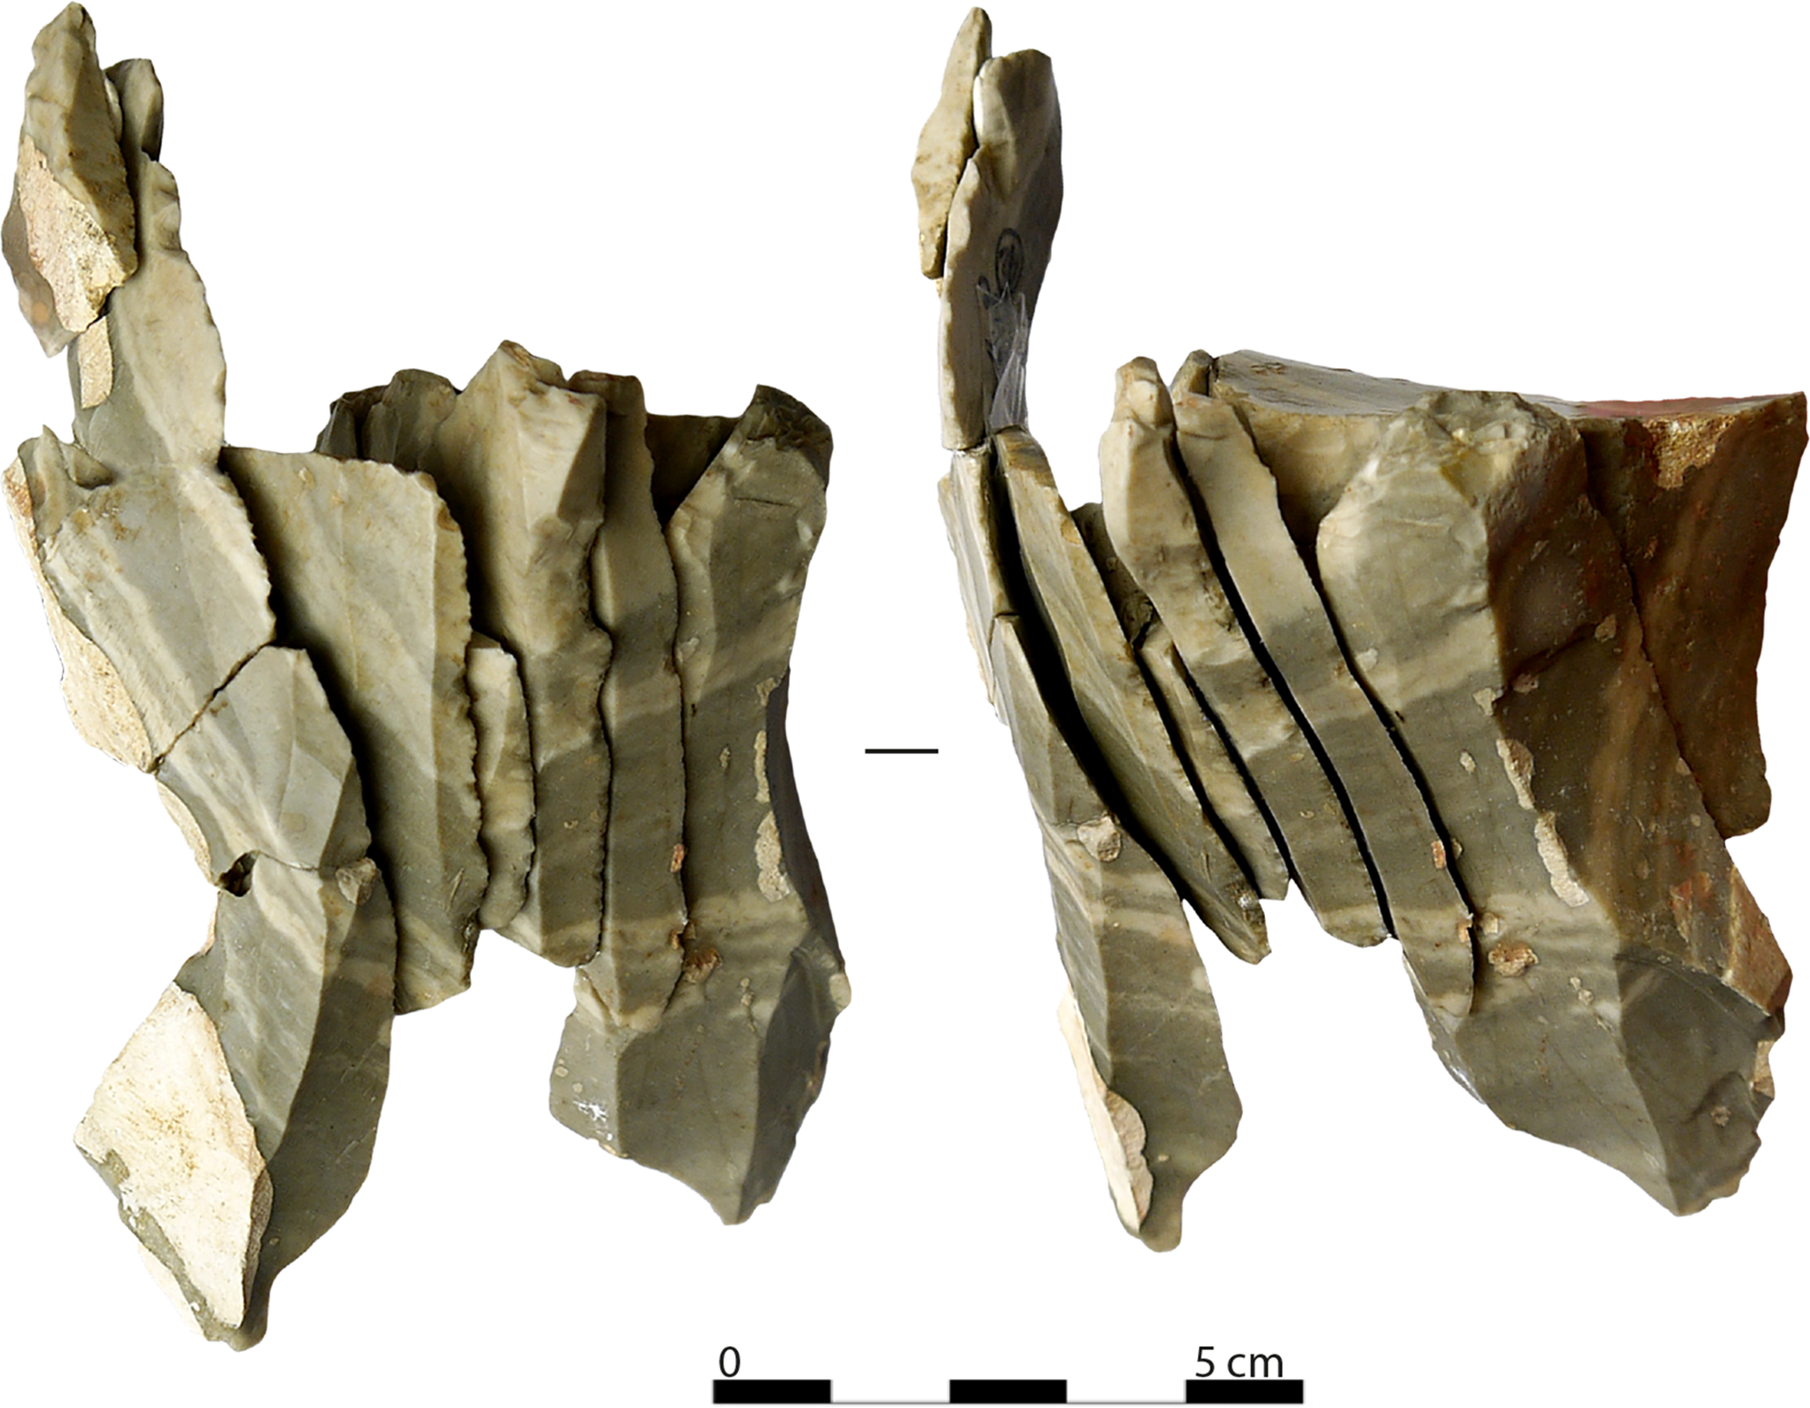
Líticos
A pedra lascada
Remontagens
UC “Arqueologia laboratorial. HIS12031L”. Universidade de Évora.
Material de apoio.
João Marreiros. jmfmarreiros@uevora.pt

Slide 11
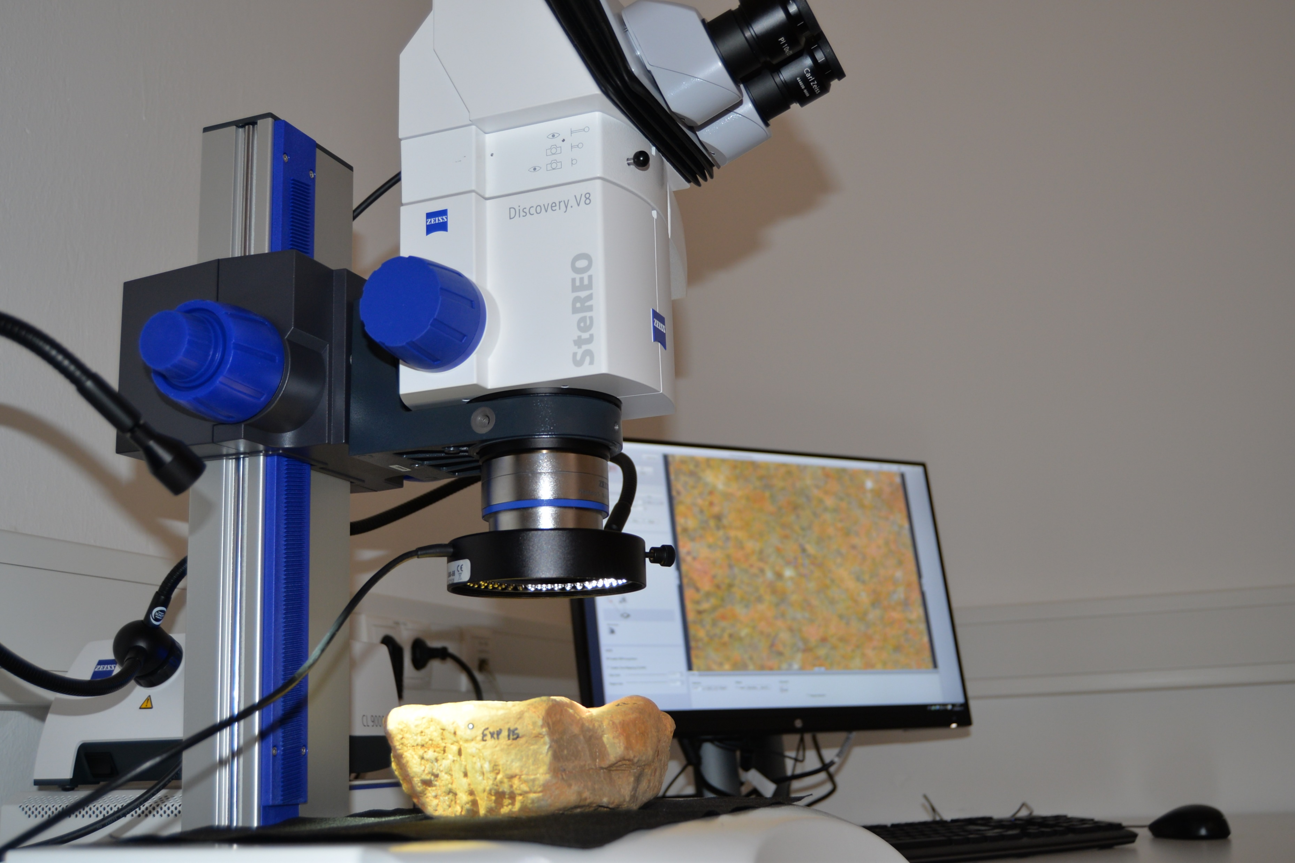
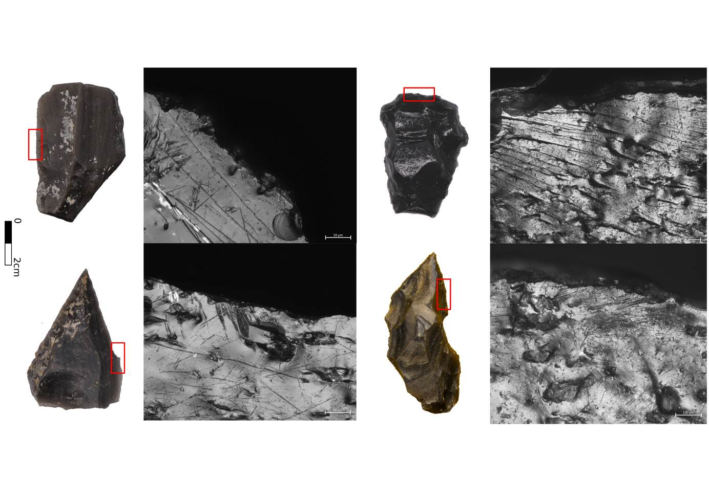
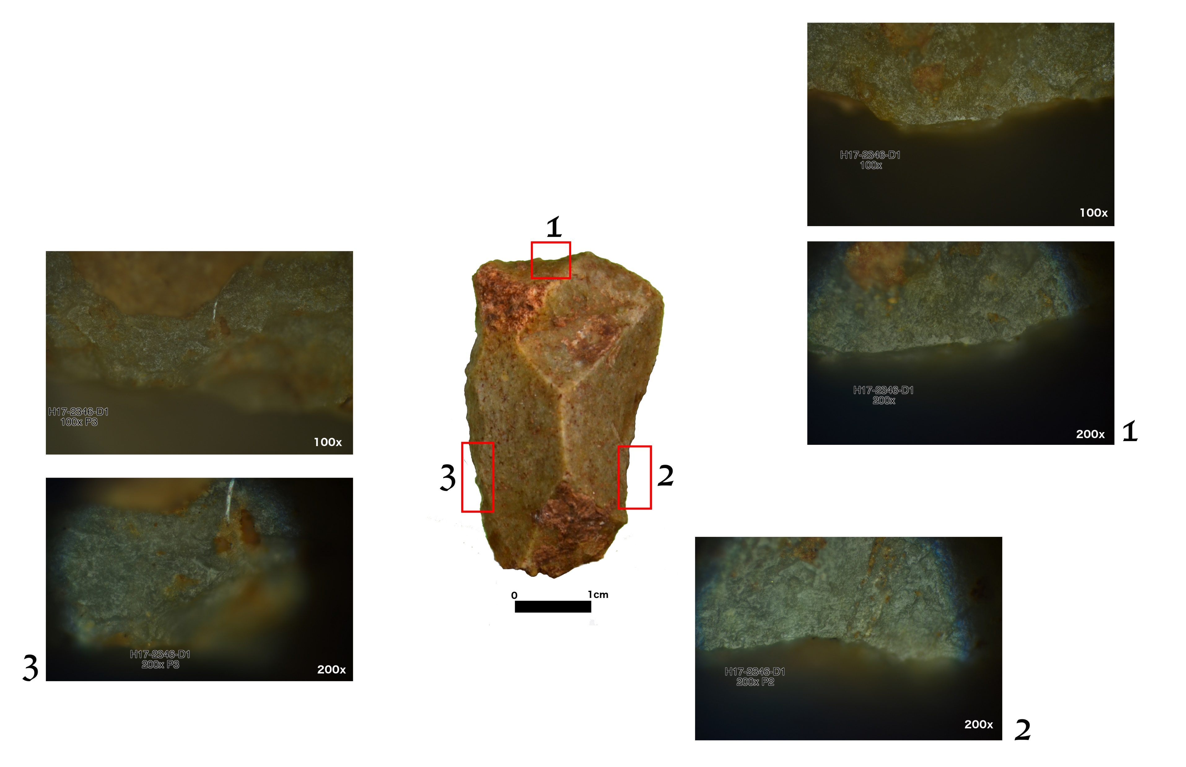
Líticos
A pedra lascada
Funcionalidade
UC “Arqueologia laboratorial. HIS12031L”. Universidade de Évora.
Material de apoio.
João Marreiros. jmfmarreiros@uevora.pt

Slide 12
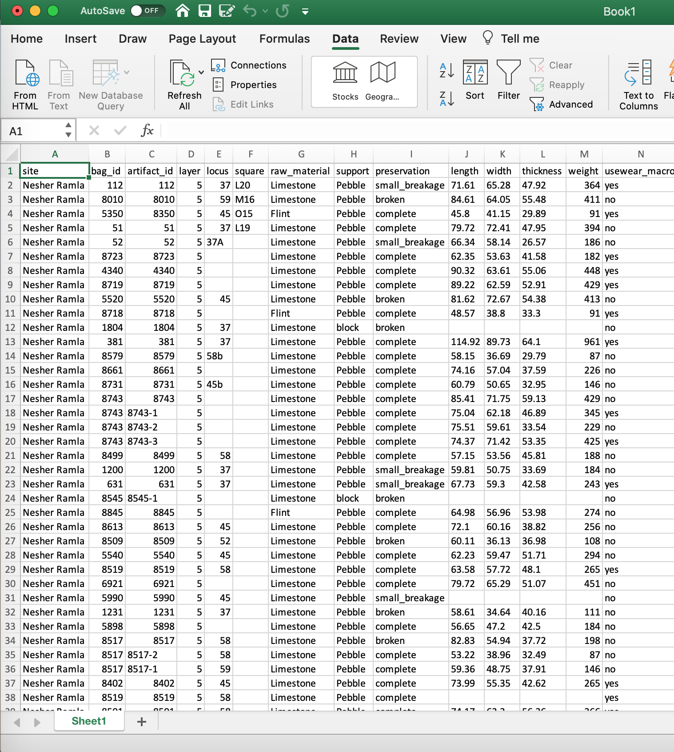
Tabela de conteúdos
2. Bases de dados em Arqueologia
Porquê?
Atributos
Categorias
Variáveis
Como?
Análise de dados
UC “Arqueologia laboratorial. HIS12031L”. Universidade de Évora.
Material de apoio.
João Marreiros. jmfmarreiros@uevora.pt

Slide 13
Bases de dados
Bases de dados em arqueologia
Porquê
Para quê?
UC “Arqueologia laboratorial. HIS12031L”. Universidade de Évora.
Material de apoio.
João Marreiros. jmfmarreiros@uevora.pt

Slide 14
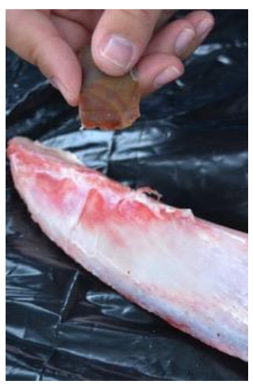
Bases de dados
Bases de dados em arqueologia
UC “Arqueologia laboratorial. HIS12031L”. Universidade de Évora.
Material de apoio.
João Marreiros. jmfmarreiros@uevora.pt

Slide 15
Bases de dados
Bases de dados em arqueologia
UC “Arqueologia laboratorial. HIS12031L”. Universidade de Évora.
Material de apoio.
João Marreiros. jmfmarreiros@uevora.pt

Slide 16
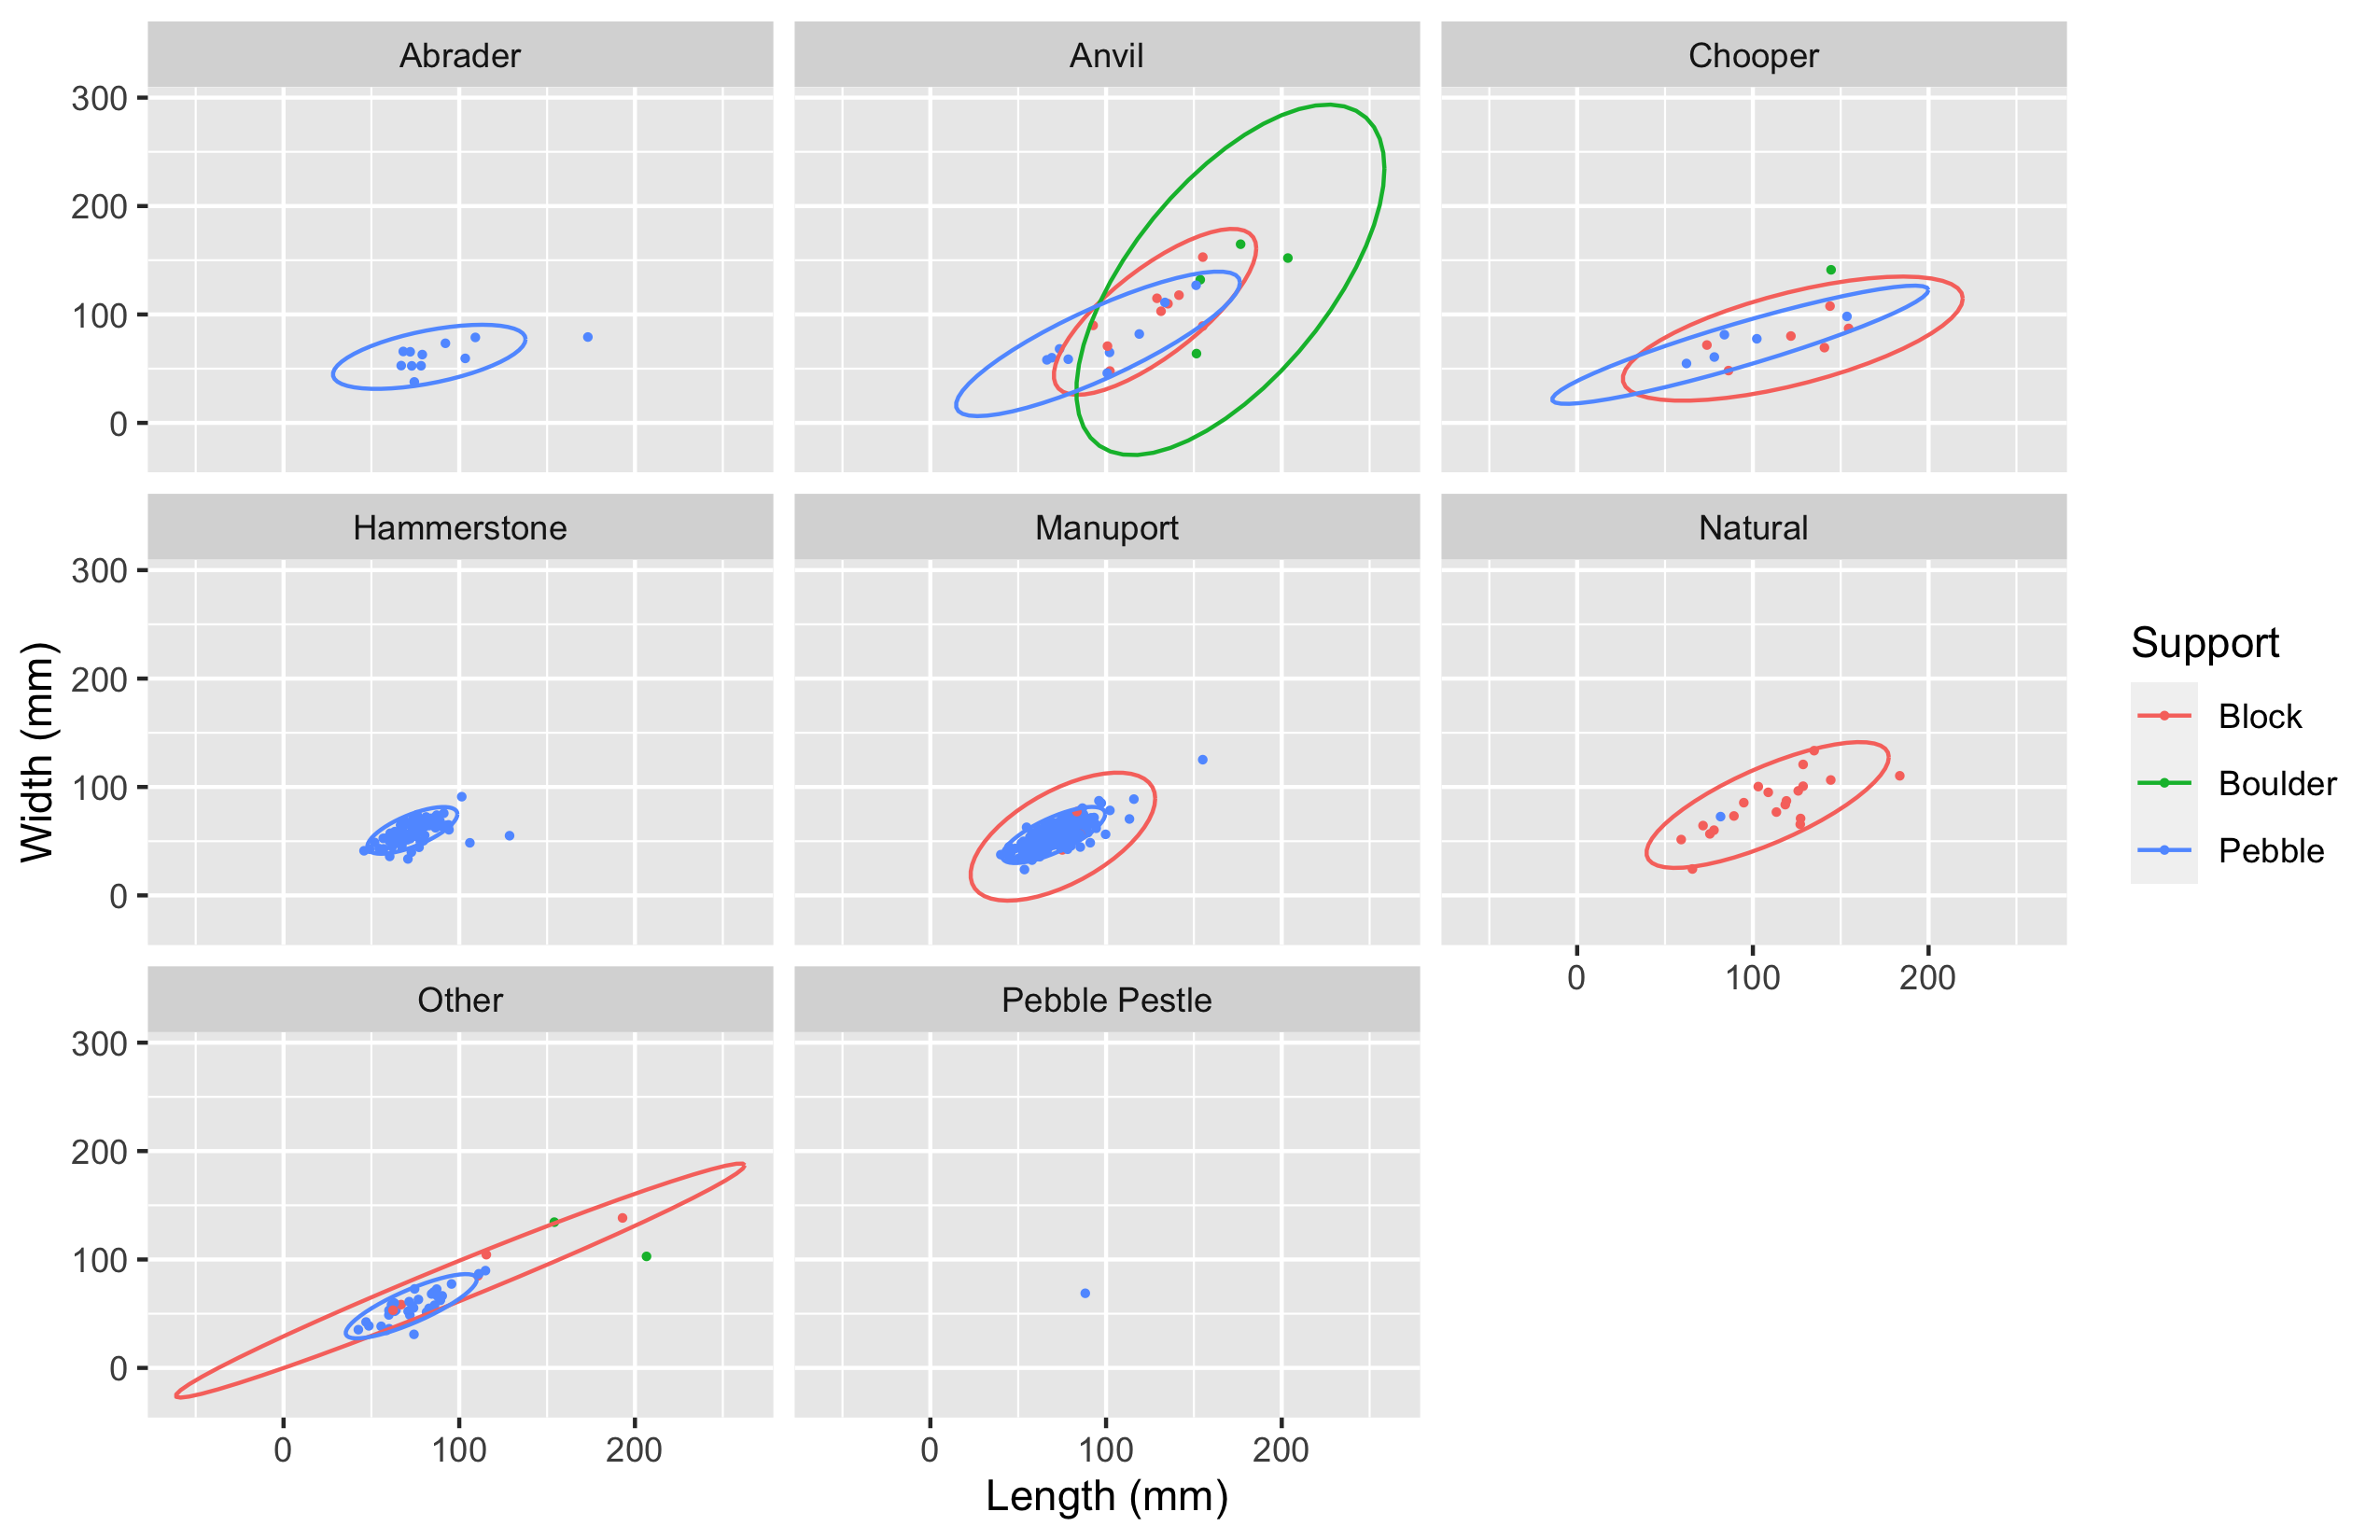
Bases de dados
Bases de dados em arqueologia
UC “Arqueologia laboratorial. HIS12031L”. Universidade de Évora.
Material de apoio.
João Marreiros. jmfmarreiros@uevora.pt

